Slide 1
企画書改
作成者：正元淳也
初回作成日：2021年6月8日

Slide 2
プロジェクトの目的について
GPS情報をもとに目的地まで自走するロボットを作る
GPS情報をもとに動作する
各種走行ロボットの運用サービスのベースを作る。

Slide 3
プロジェクトの目的について
企画発表にて
渕野先生の指摘→目的は？ 2点間を移動するだけ？
久保田先生→cm単位の高精度な自走が目的となる。
正元→このロボットを発展させたら何ができるかなぁ？？？

Slide 4
プロジェクトの目的について
ロボットの特徴
任意の座標に移動できる。
GoogleMAPで目標座標指定したり、視点共有できるため利便性高い。
将来の可能性
作成するローバーを拡張し、さまざまな目的に対応。
自動走行ロボットのサービス基盤として価値を持たせられるのでは。

Slide 5
プロジェクトの目的について
応用例
無人荷物運搬
ロボットにボックス搭載
ロボットトラクター
経路、動作をスケジューリング

Slide 6
ローバーの通信方法
Wifiだと、ローバーの活動範囲がルーター周辺に限られてしまう。
↓
モバイル回線(4G/5G)を使用。
新規にデータSIMを契約するのもコストがかかるので、スマートフォンのデザリングを使用。
走行ログはgoogleスプレッドシート等で共有可能だが、視点映像をどうやって共有するかが問題。
そこで、VPNでサーバーのあるLANに接続することを考えた。
CINCS部室にVPNサーバ機能付きルータあり。
学校側のポート開放待ち。

Slide 7
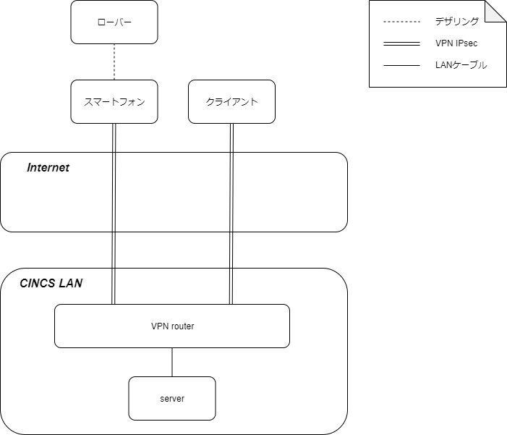
ネットワーク構成
VPNによってノードを全て同一LANに接続。
メリット
通信は暗号化される セキュリティ〇
ポート開放等必要なし。(学校側で必要かも？)
ローカルの開発環境そのままで大丈夫。
デメリット
VPNは通信が少し遅延するらしい。
CINCSLAN通信速度100Mbps
VPNrouter RTX810 Ipsecスループット 最大200Mbps
50Mbpsでたらいいほう？？
10Mbpsは最低でもほしい。

Slide 8
クライアントアプリ配信方法
スマホネイティブアプリ 利便性〇 画面小さい
Linuxアプリ ユーザビリティ低
PWAアプリとして配信 基本はウェブアプリ
ブラウザからアクセス
ネイティブアプリのような動作可能
ホーム画面に追加、通知送信

Slide 9
搭載機能
ロボット視点共有
目的位置設定機能
マニュアル操作
ロボット座標ログ表示
ロボット緊急停止
スケジューリング機能
ログイン機能

Slide 10
搭載機能
スケジューリング機能
○月○日何時に何をしながら、どこまで行くか
or
○月○日何時に指定位置に到着
をクライアントアプリにてユーザーが指定。
サーバーにてロボットの出発時刻を決定し、時刻になったらロボットに目標地点と動作を通知。
到着したら、ロボットよりサーバーに通知。

Slide 11
搭載機能
ログイン機能
サービスとして価値を持たせることから、ユーザー管理は必須。
monacaの参考書に例があったのでそちらを検討。
また、1ユーザーが複数台の管理をすることや、1機体を複数のユーザーが管理するを考慮する。
ユーザーログイン→機体選択とログイン画面を推移させる。

Slide 12
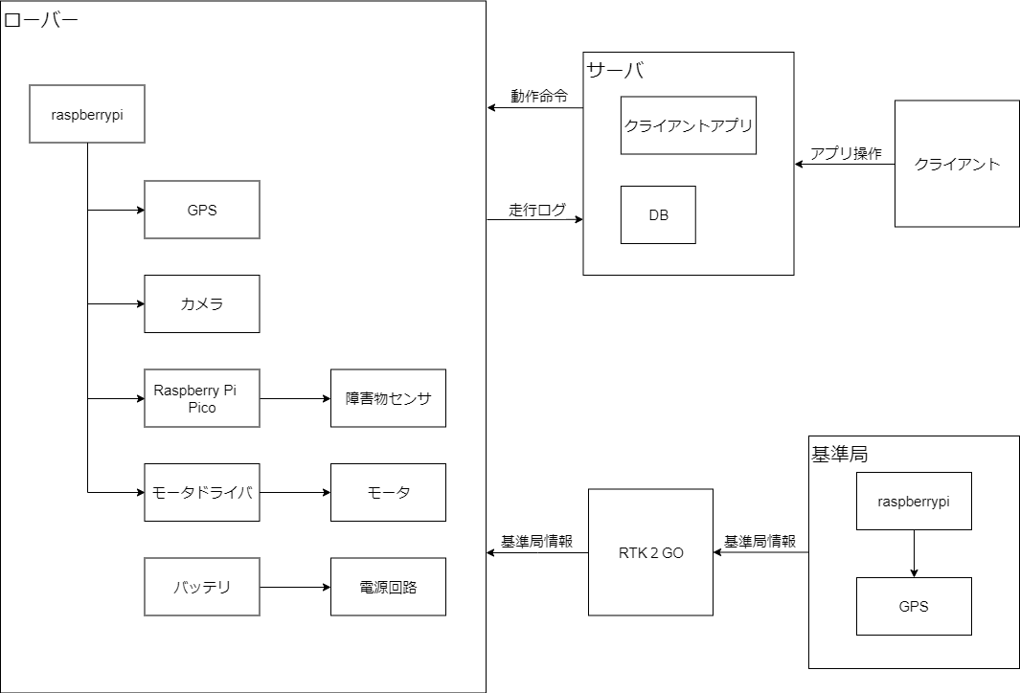
システム構成図

Slide 13
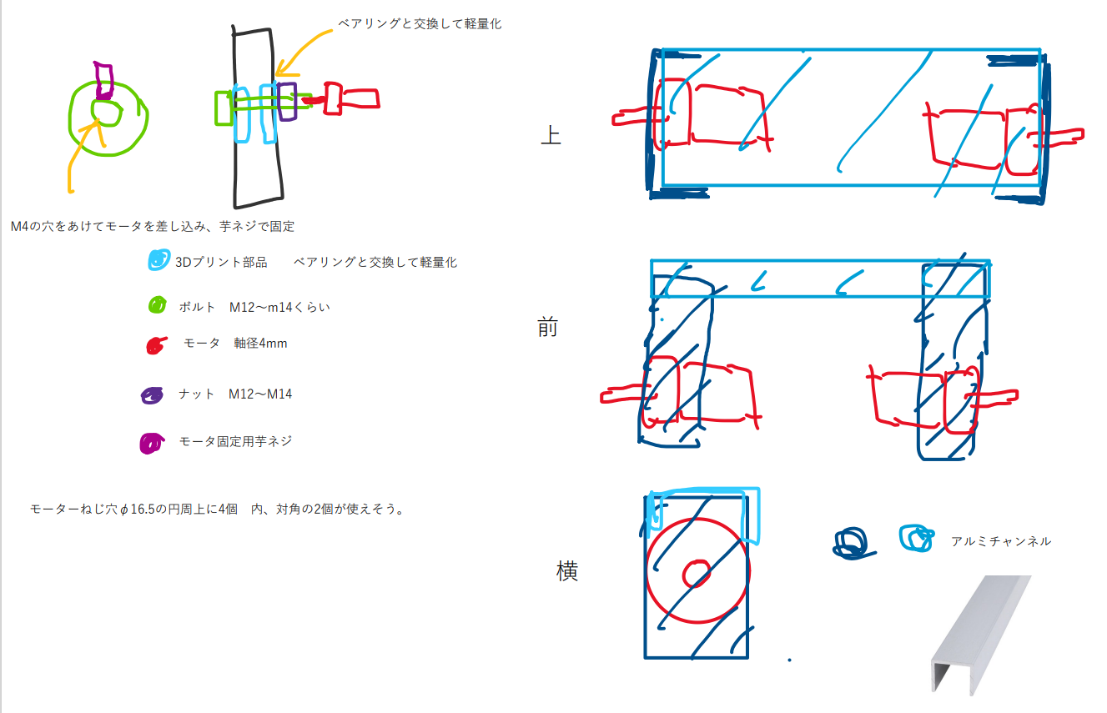
メカ 足回り固定方法

